Slide 1
Lösningsförslag –Mod. Aug 2014?
Daniel linden & Johannes Sörensen

Slide 2
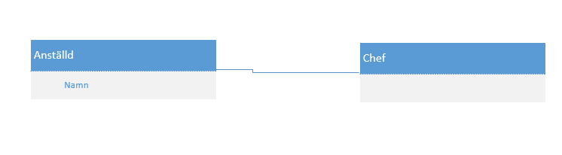
Relationer - Unär
Inkorrekt

Slide 3
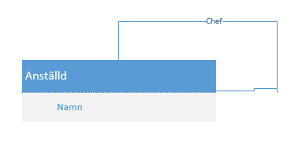
Relationer - Unär
Istället skapar vi en unär relation

Slide 4
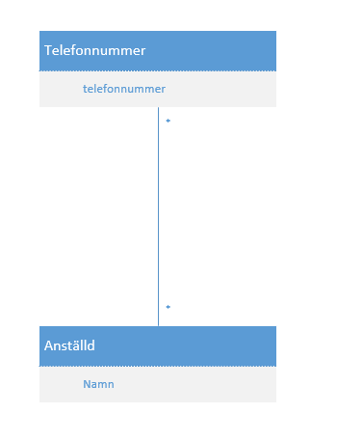
Relationer - Multivärde
Om en anställd har flera telefonnummer, läggs inte detta som en separat entitet

Slide 5
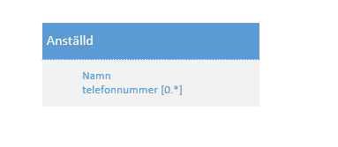
Relationer - Multivärde
Istället används ett så kallat multivärdeattribut

Slide 6
Relationer – Svaga klasser
Ett hotell har flera rum
Rum är unika inom samma hotell, men rum med samma nummer (1,2,3) kan förekomma på olika hotell

Slide 7
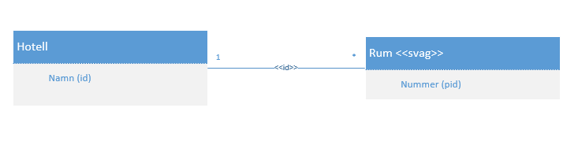
Relationer – Svaga klasser
Detta är en svag relation, rum identifieras dels av sitt nummer, men också av det hotellet det finns i.

Slide 8
Relationer – Trinära relationer
En kund kan köpa flera produkter av samma försäljare.
En kund kan köpa samma produkt av flera försäljare
En försäljare kan inte sälja samma produkt till flera kunder.

Slide 9
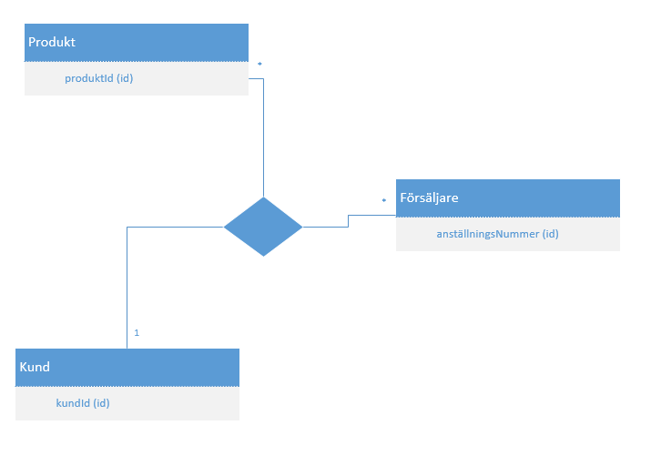
Relationer – Trinära relationer
Utläses genom ”givet 1x och 1y gäller följande för z.
Håll gärna över de entiteterna som är ”givna”

Slide 10
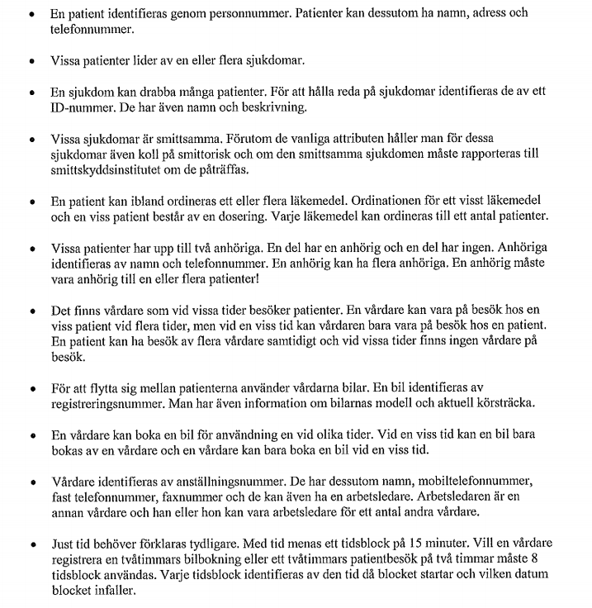
Uppgift 3

Slide 11
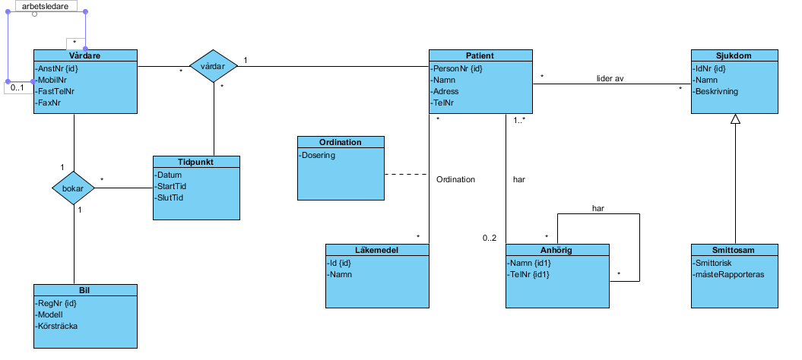
Uppgift 3

Slide 12
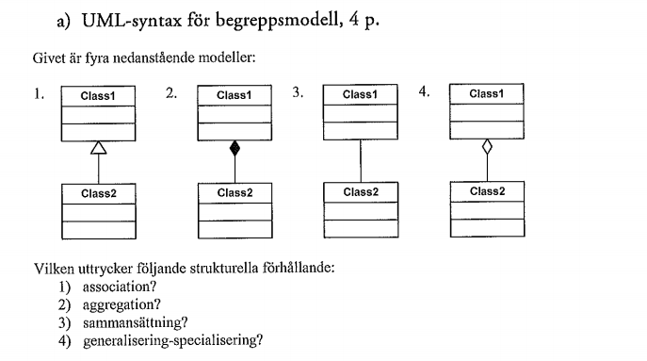
Uppgift 4a
4 3 1 2

Slide 13

Uppgift 4b

Slide 14
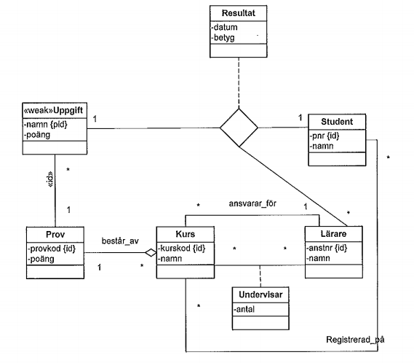
Uppgift 4c

Slide 15
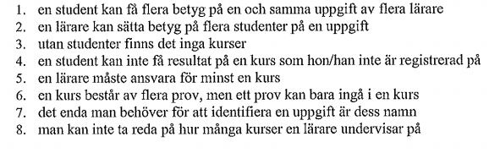
Uppgift 4c
Sant
Falskt
Falskt
Sant
Falskt
Falskt
Falskt
Falskt

